Slide 1

Урок математики в 6 классе
Подготовила учитель математики
МБОУ «Шахтёрская ОШ №11»
Демичева Ирина Владимировна

Slide 2
Учиться можно только весело.
Чтобы переваривать знания, надо поглощать их с аппетитом.
Анатоль Франс

Slide 3

Классная работа

Slide 4

Математическая разминка
41
│-17│+│+24│=
│+33│∙ 100 =
│-22,5│+│+10,15│=
│-22, 02│+│+33,8│=
78,5 : │-10│=
603: │-3│=
│-100│∙ 22+ │+10│=
3300
32,65
55,82
7,85
201
2210

Slide 5

МАТЕМАТИЧЕСКИЙ КРОССВОРД
Разгадайте кроссворд, ключевое слово подскажет тему урока

Slide 6
МАТЕМАТИЧЕСКИЙ КРОССВОРД
1.Что является координатой точки на координатной прямой?

Slide 7
МАТЕМАТИЧЕСКИЙ КРОССВОРД
2.Что является границей между положительными и отрицательными числами?
Ч
И
С
Л
О

Slide 8
МАТЕМАТИЧЕСКИЙ КРОССВОРД
3. Эти числа нужны для обозначения части целого.
Ч
Н
И
О
С
Л
Л
Ь
О

Slide 9
МАТЕМАТИЧЕСКИЙ КРОССВОРД
4. Как называются числа, которые отличаются только знаком?
Ч
Н
Д
И
О
Р
С
Л
О
Л
Ь
Б
О
И

Slide 10
П
МАТЕМАТИЧЕСКИЙ КРОССВОРД
Р
О
Т
5. Как называются числа со знаком «плюс»
И
В
О
П
О
Ч
Н
Д
Л
И
О
Р
О
С
Л
О
Ж
Л
Ь
Б
Н
О
И
Ы
Е

Slide 11
П
МАТЕМАТИЧЕСКИЙ КРОССВОРД
Р
О
Т
6. Как называются числа, которые мы используем при счете?
И
П
В
О
О
Л
П
О
О
Ж
Ч
Н
Д
Л
И
И
О
Р
О
Т
С
Л
О
Ж
Е
Л
Ь
Б
Н
Л
О
И
Ы
Ь
Е
Н
Ы
Е

Slide 12
П
МАТЕМАТИЧЕСКИЙ КРОССВОРД
Р
О
Т
Н
7. Как называется число, показывающее положение точки на координатной прямой?
И
П
А
В
О
Т
О
Л
У
П
О
Р
О
Ж
А
Ч
Н
Д
Л
И
Л
И
О
Р
О
Т
Ь
С
Л
О
Ж
Е
Н
Л
Ь
Б
Н
Л
Ы
О
И
Ы
Ь
Е
Е
Н
Ы
Е

Slide 13
П
МАТЕМАТИЧЕСКИЙ КРОССВОРД
КРОССВОРД
Р
О
Т
Н
И
П
А
8. Как называются числа со знаком «минус»?
В
О
Т
О
Л
У
К
П
О
Р
О
О
Ж
А
О
Ч
Н
Д
Л
И
Л
Р
И
О
Р
О
Т
Ь
Д
С
Л
О
Ж
Е
Н
И
Л
Ь
Б
Н
Л
Ы
Н
О
И
Ы
Ь
Е
А
Е
Н
Т
Ы
А
Е

Slide 14
П
МАТЕМАТИЧЕСКИЙ КРОССВОРД
Р
О
Т
Н
И
П
А
О
В
О
Т
Т
О
Л
У
К
Р
П
О
Р
О
И
О
Ж
А
О
Ц
Ч
Н
Д
Л
И
Л
Р
А
И
О
Р
О
Т
Ь
Д
Т
С
Л
О
Ж
Е
Н
И
Е
Л
Ь
Б
Н
Л
Ы
Н
Л
О
И
Ы
Ь
Е
А
Ь
Е
Н
Т
Н
Ы
А
Ы
Е
Е

Slide 15
Сложение
целых
чисел

Slide 16

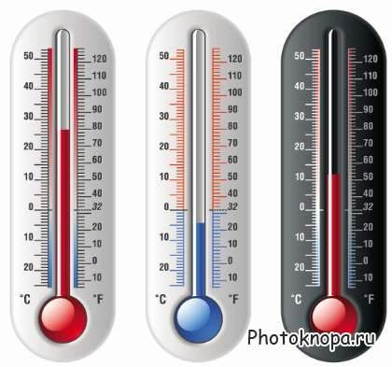
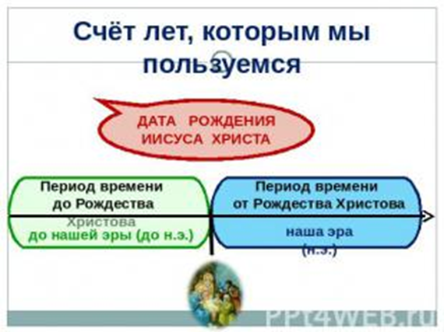
Целые числа в нашей жизни
Термометры. Измерение температуры
Лента времени

Slide 17
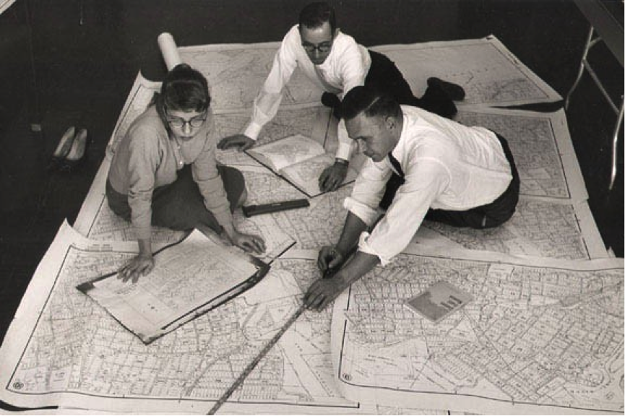
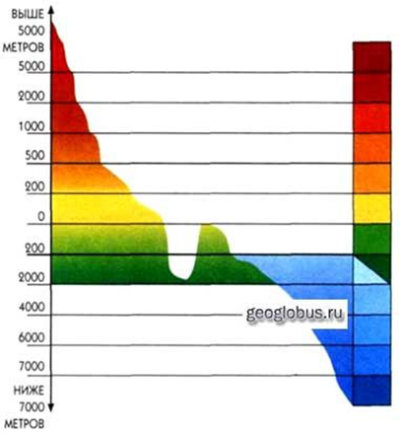
Целые числа в нашей жизни
Картография. Определение положения над уровнем моря

Slide 18



Целые числа в нашей жизни
Понятие «Долг и прибыль». Бухгалтерский учет, статистика

Slide 19

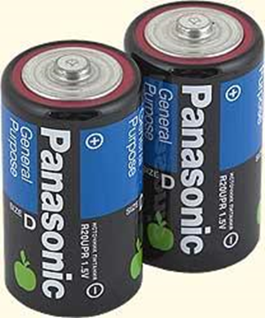

Целые числа в нашей жизни
Холодильное оборудование. Электричество

Slide 20

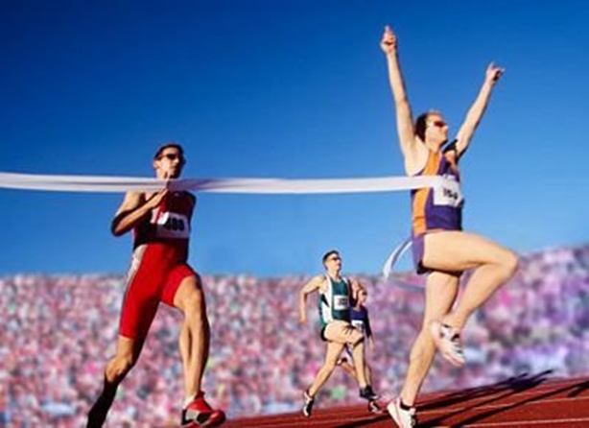
Целые числа в нашей жизни
Химическая лаборатория. Заряды частиц
Спортивные результаты в сравнении

Slide 21

Исследовательская работа
Цель: Вывести правило сложения целых чисел

Slide 22
Исследовательская работа
1. Сумма двух положительных чисел –
___________ число.
Сумма двух отрицательных чисел –
_____________ число.
3. Чтобы сложить два отрицательных числа, нужно:
в ответе поставить знак - ___________
сложить соответствующие _________чисел
положительное
отрицательное
минус
модули

Slide 23

Физминутка

Slide 24
Исследовательская работа
4. Сумма двух чисел разных знаков может быть как _____________ числом, так и _____________ числом.
5. Чтобы сложить два числа разных знаков, нужно:
посмотреть, какое число _______ по модулю,
поставить знак _______ по модулю числа,
из числа, которое ________ по модулю, вычесть второе число.
положительным
отрицательным
больше
большего
больше

Slide 25
Закрепляем правило
Определить знак результата сложения
+
-
-20+(-30)
+28+(+3)
-25+(+5)
+2+(-3)
+15+(-13)

Slide 26
Самостоятельная работа
4. Сумма двух чисел разных знаков может быть как _____________ числом, так и _____________ числом.
5. Чтобы сложить два числа разных знаков, нужно:
посмотреть, какое число _______ по модулю,
поставить знак _______ по модулю числа,
из числа, которое ________ по модулю, вычесть второе число.
положительным
отрицательным
больше
большего
больше

Slide 27
Проверяем самостоятельную работу
Каждому числу поставьте в соответствие букву
М | Й | С | Ц | Е | Ь | Л | И | А | К
34 | 8 | 32 | 1 | -1 | -7 | -20 | 3 | -32 | -34
1
Й | Н | Л | П | А | Г | Ц | Е | М | И
6 | -6 | 10 | 12 | -12 | -10 | 4 | 2 | -17 | -1
2
3
О | А | Ф | Л | Р | С | Ш | О | К | Ф
13 | -13 | -26 | 5 | 20 | -12 | 0 | -16 | -9 | 9

Slide 28
Что у нас получилось?
1
кальций
2
магний
3
фосфор

Slide 29
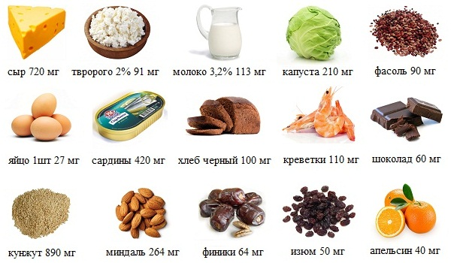
Продукты, содержащие кальций

Slide 30
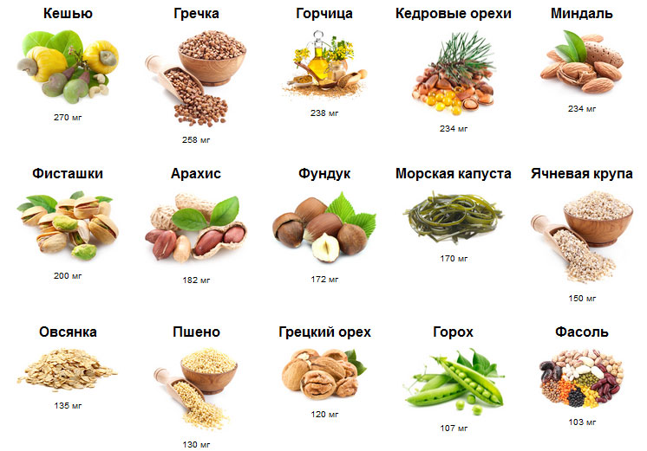
Продукты, содержащие магний

Slide 31
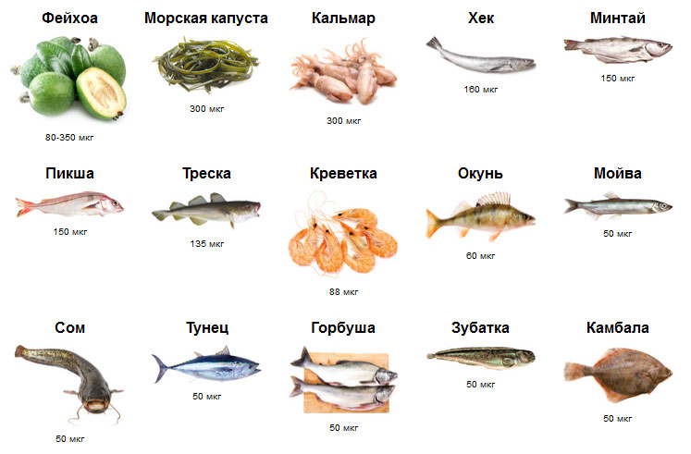
Продукты, содержащие фосфор

Slide 32
Домашнее задание
Выучить правило § 30
Решить № 995, 996
Творческое задание – составить математический кроссворд с ключевым словом «витамин»

Slide 33
Закончить предложение
Сегодня на уроке я узнал…
Сегодня я научился…
Было интересно…
Я смог…
Теперь я смогу…
Меня удивило …

Slide 34



Оцените свою работу на уроке
Я все понял (а)
Понял(а), но еще нужно потренироваться
Я ничего не понял(а)

Slide 35

!
Спасибо за урок!

